Slide 1

Introdução à programação para ciência e engenharia em Python
Iuri Soter Viana Segtovich
RESUMO
Lógica e sintaxe

Slide 2
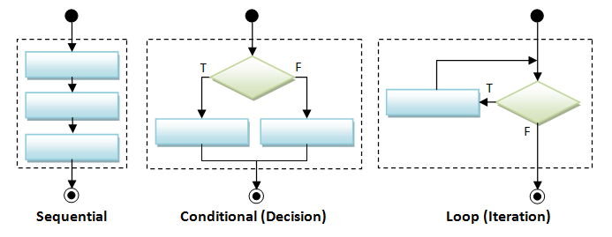
Lógica

Slide 3
Vínculos: nomes e objetos
x=1 vincula temporariamente o nome x ao número 1
x=x+1 faz o cálculo de x+1, a direita do =, e revincula o nome x, à esquerda do =, ao resultado desse cálculo

Slide 4
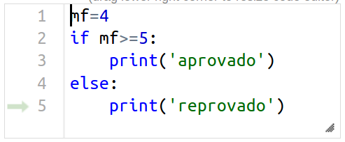

condicionais
O conteúdo de um bloco condicional "if" é executado apenas se a condição for satisfeita, e o conteúdo do bloco "else" adjunto é executado apenas se a condião não for satisfeita.

Slide 5
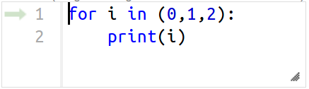
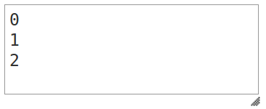
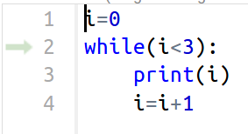
Iterações
O conteúdo de um bloco iterativo "for" é executado um vez para cada valor do contador i na sequência.
O conteúdo de um bloco iterativo while é executado várias vezes até que determinada condição seja satisfeita

Slide 6
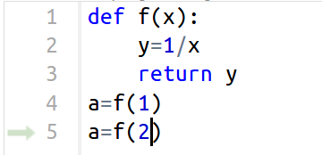
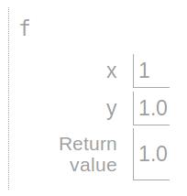
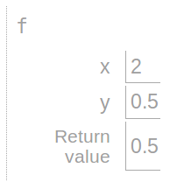
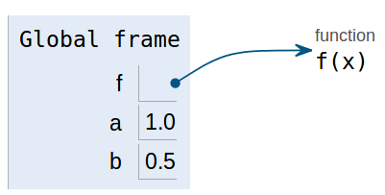
funções
O conteúdo de um bloco função é executado sempre que a função é chamada, usando os argumentos fornecidos a cada vez.

Slide 7
Sintaxe python
print("oi, tudo bem? ", "tudo certinho?")
  Função print
  Parenteses
  Um ou mais strings separads por vírgula
resposta=input()
  Função input
  Parentese vazios
  Resposta vem como string

Slide 8
Sintaxe python
tipos - expressão literal - função de conversão
Inteiro – 1; -1; 10_000 – int(argumento)
Float – 1.; 1.5e-3; 2.4E8 – float(argumento)
Complexo – 3j+1; 1.6j+2; 1j - complex(argumento)
string – "um"; 'dois'; """três"""; '''quatro''' – str(argumento)
lógico – True; False – bool(argumento)
Tupla – 1,2,3; (1,2,3); (1,) – tuple(argumento)
Lista – [1,2,3]; [1] - list(argumento)
Conjunto – {1,2,3}; {0} - set(argumento)
Dicionário – {'um':1,'dois':2,'tres':3}; {} - dict(key=value,key=value, ...); dict(lista de tuplas)

Slide 9
operadores
Cálculos; calculos consigo mesmo
  x=a+b; x+=a
  x=a-b; x-=a
  x=a*b; x*=a
  x=a/b; x/=a
  x=a**b; x**=a
Divisão de inteiros
  i=a%b
  i=a//b

Slide 10
operadores
Comparações entre numeros
x==y
abs(x-y)<=1e-14
!=
abs(x-y)>1e-14
>
<
>=
<=

Slide 11
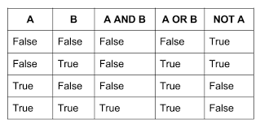
Tbela lógica
And
Or
not

Slide 12
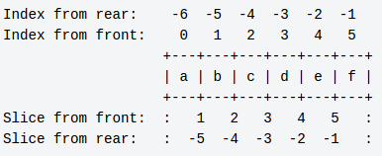
Index and slicng
Strings, Tuplas e listas
Indexing com colchetes, e slicing com colchetes e dois pontos.
T[0]; t[1]; t[2] ...
T[-1]; t[-2]; t[-3] ...
Slice
T[0:3]; t[0:], t[:3]; t[::2]; t[::-1]

Slide 13
Operadores/métodos
Strings
Capitalize
Upper lower

Slide 14
Operadores/metodos
tuplas

Slide 15
Operadores/metodos
Modificação de Listas
l.append(elemento)
l.extend(outralista)
l.pop(indice)
l.sort()

Slide 16
Operadores/metodos
conjunto

Slide 17
Operadores/metodos
dicionario

Slide 18
condicional

Slide 19
Iteração

Slide 20
Função

Slide 21
modulos
Import math as m
m.sin
m.cos
m.log
m.exp
m.sqrt
...

